Slide 1

ENSINO FUNDAMENTAL I
4º ANO
Língua portuguesa
Secretaria Municipal de Educação e Cultura de Alfenas

Slide 2

NÃO HÁ NECESSIDADE DE REALIZAR A IMPRESSÃO DESTE MATERIAL.
AS ATIVIDADES NÃO SÃO OBRIGATÓRIAS.
OS ALUNOS IRÃO REVER ESTAS ATIVIDADES NA VOLTA ÀS AULAS.
VAMOS COMEÇAR!

Slide 3
Querida aluna e querido aluno,
Em tempos de pandemia sua vida está bem diferente, não é mesmo? Precisamos ficar em casa, nos protegendo e cuidando das pessoas que amamos. Para que você continue aprendendo, preparamos um material bem legal, que você poderá aprender e se divertir.
Algumas dicas importantes para que você tenha uma rotina de estudos:
Estude todos os dias um pouquinho;
Se possível, tenha um lugar silencioso para seus estudos;
Solicite a ajuda de sua família ou algum adulto;
Resolva as atividades de Português e de Matemática com bastante atenção;
Para ficar cada vez melhor e bem informado, sempre que possível, pratique a leitura de um livro ou outras formas de leitura de seu interesse.

Slide 4
Acesse a cartilha sobre o Coronavírus:
CORONAVÍRUS
VAMOS NOS PROTEGER
https://www.saude.gov.br/images/pdf/2020/April/06/Cartilha--Crian--as-Coronavirus.pdf
https://www.facebook.com/minsaude/videos/669231406983910/
Clique aqui:
Fonte: https://www.saude.gov.br/images/pdf/2020/April/06/Cartilha--Crian--as-Coronavirus.pdf

Slide 5
DE ACORDO COM O QUE VOCÊ LEU E APRENDEU SOBRE O CORONAVÍRUS, RESPONDA, NO SEU CADERNO, AS PERGUNTAS A SEGUIR:
Quais os sintomas que podem apresentar quem está infectado pelo vírus do Coronavírus?
Como alguém pode ser infectado pelo Coronavírus?
Fonte da imagem: https://www.saude.gov.br/images/pdf/2020/April/06/Cartilha--Crian--as-Coronavirus.pdf

Slide 6
DE ACORDO COM O QUE VOCÊ LEU E APRENDEU SOBRE O CORONAVÍRUS, RESPONDA, NO SEU CADERNO, AS PERGUNTAS A SEGUIR:
Como se proteger do Coronavírus?
Quem são as pessoas com maior risco de serem contaminadas pelo Coronavírus?
Fonte da imagem: https://www.saude.gov.br/images/pdf/2020/April/06/Cartilha--Crian--as-Coronavirus.pdf

Slide 7
COM BASE NO QUE VOCÊ CONHECEU SOBRE O CORONAVÍRUS , ESCREVA, NO SEU CADERNO, COMO VOCÊ ESTÁ SE SENTINDO NESSE PERÍODO. USE SUA CRIATIVDADE, FALE O QUE ESTÁ FAZENDO, SE TEM BRINCADO MUITO, SE TEM SENTIDO MEDO DO VÍRUS E TAMBÉM PODE, AO TERMINAR, FAZER UM DESENHO.
Fonte da imagem: https://www.saude.gov.br/images/pdf/2020/April/06/Cartilha--Crian--as-Coronavirus.pdf

Slide 8
ENSINO FUNDAMENTAL I
4º ANO
Matemática
Secretaria Municipal de Educação e Cultura de Alfenas

Slide 9
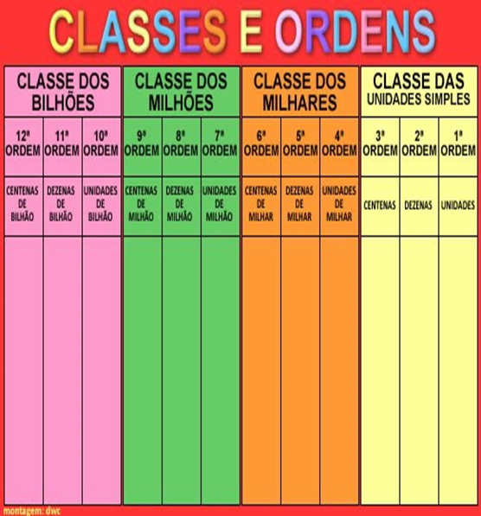
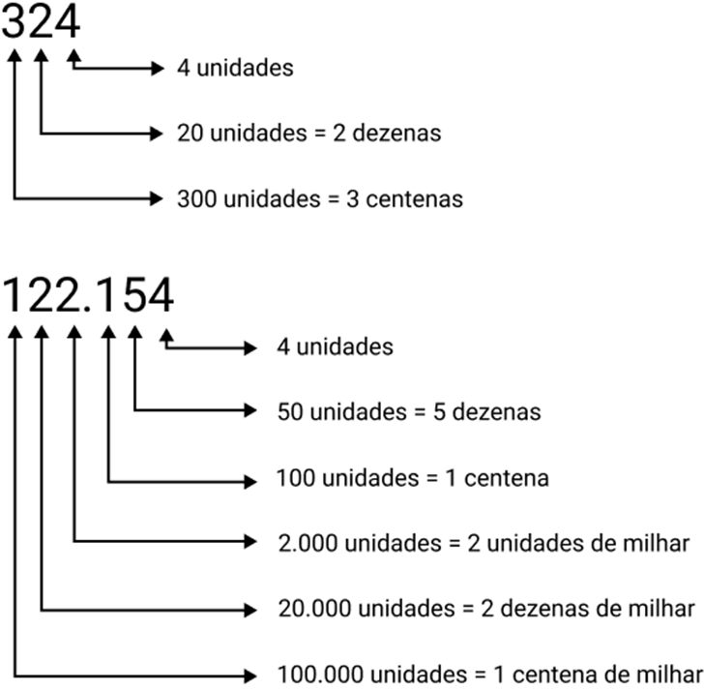
Para recordar: Classes e Ordens.
Fonte: https://br.pinterest.com/pin/158822324341824451/

Slide 10

No texto, da cartilha, mostra o número que devemos discar em caso de dúvida sobre o Coronavírus:
“Se eles tiverem dúvidas, podem ligar para o telefone do disque Saúde: 136 e conversar com uma pessoa que vai saber explicar tudo o que deve ser feito”.
Fonte: http://www.blog.saude.gov.br/geral/32174-disque-saude-136-comemora-dois-anos-de-implantacao-e-sucesso-no-sus

Slide 11
1 Como lemos esse número por extenso?
____________________________________________________________________
2- Faça a decomposição desse número.
_______ unidades, _________ dezenas, ________ centena.
3- Quantas ordens ele tem? _______
4- Quantas classes ele tem? _______
5- Qual o algarismo ocupa a 3ª ordem? _________
6- Qual o antecessor do número 3? _______
7- Qual o sucessor do número 3? ______
Responda em seu caderno

Slide 12
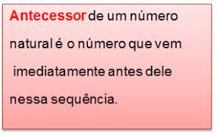
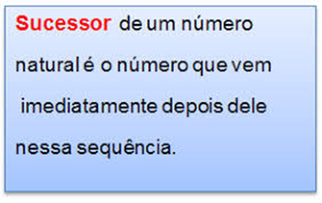
Agora vamos recordar o número antecessor e o sucessor:
Fonte: https://www.educmunicipal.indaiatuba.sp.gov.br/shared/upload/minhalicao_3ano/60/numerosantecessoresucessor.htm

Slide 13
Faça a atividade completando a tabela:
Antecessor | Número | Sucessor
 | 77
68
 |  | 80
 | 14
 |  | 42
Responda em seu caderno
Antecessor | Número | Sucessor
 | trinta e quatro
cinquenta
 |  | noventa e três
 | dezoito
 |  | nove

Slide 14

Siga as dicas que você aprendeu e se cuide!
TCHAU!!!
Referência da imagem: https://br.pinterest.com/pin/388928117819787774/

